Slide 1
47° Congresso Nacional da ABIPEM - Joinville- SC
03 a 05/07/2013
O Papel de Fiscalização e Orientação dos Tribunais de Contas nos RPPS
Domingos Augusto Taufner
Conselheiro Corregedor do TCE-ES
Data: 05/07/2013

Slide 2
SUMÁRIO
Levantamento de dúvidas, dificuldades e iniciativas na relação do RPPS com o TC
O RPPS
O Tribunal de Contas
O Processo de Contas

Slide 3
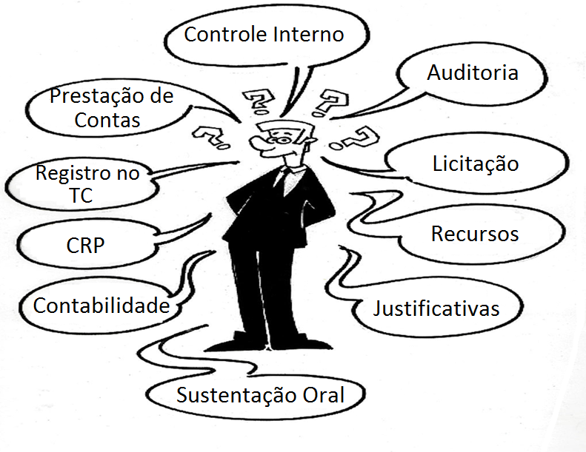
Gestor e o Tribunal de Contas

Slide 4
Tocantins - 09 a 11 de Maio de 2012
Evento histórico: I Congresso Nacional dos Tribunais de Contas e Institutos de Previdência.
Aproximação institucional / entendimento mútuo do papel de cada um.
Passo importante para as Cortes de Contas (e depois o Poder Judiciário) assimilarem as mudanças previdenciárias pós 1998.

Slide 5
Controle Externo e RPPS
27 e 28 de Junho de 2013 - DF
Evento realizado em conjunto com Ministério da Previdência Social (MPS), Associação dos Membros dos Tribunais de Contas (Atricon) e Instituito Rui Barbosa (IRB).
Participação de técnicos de TC de todo o Brasil.
Introdução ao RPPS.
Partes Específicas: Contabilidade, Atuária, Investimentos, Demonstrativos e Sistemas

Slide 6
O RPPS

Slide 7
A Seguridade Social
Seguridade Social
Saúde
Assistência
Previdência

Slide 8
A Previdência Social
Previdência Social
Pública
RGPS
Militar
Privada
Aberta
Fechada
RPPS

Slide 9
Regimes de Previdência
Pública:
Obrigatória, contributiva e garantida pelo poder público
Regime de benefício definido
RGPS (art. 201), RPPS (art. 40) e Militares (art. 42)
Privada: (art. 202):
Complementar, facultativa, contributiva e mantida pelos associados
Regime de contribuição definida
Aberta ou Fechada

Slide 10
Previdência Privada
Art.202 da CF e LC 109/2001
ABERTA – PGBL – ou VGBL
FECHADA – Em empresas privadas ou em empresas públicas/sociedades de economia mista (LC 108). Poder Público não poderá aportar recursos, salvo na contribuição como patrocinador limitado ao valor da contribuição do segurado .

Slide 11
Trabalhadores Públicos no RGPS
Quem exerce exclusivamente cargo em comissão
Empregados públicos
Contratados temporariamente
Servidores efetivos cujo ente não tenha RPPS
Quem exerce mandato eletivo e não tem vinculação com RPPS

Slide 12
Dúvida!
QUAIS SÃO AS DIFERENÇAS E SEMELHANÇAS ENTRE O RGPS E O RPPS?

Slide 13
Regime Geral da Previdência Social
Atinge todos os trabalhadores não abrangidos pelo RPPS;
Limite do RGPS – R$ 4.159,00
Distância entre ativos e inativos
Tem regulamentação uniforme do país
Vários tipos de segurados
Não há abono de permanência
Alíquotas 8%,9%,11%
Alíquotas 5%,11% e 20%
Inativos não contribuem

Slide 14
Regime Próprio da Previdência Social
Proximidade entre ativos e inativos
Abono de permanência
RPPS – CF + normas gerais + normas específicas
Necessidade de Contribuição
Exigência de Capitalização
Alíquota mínima de 11% (art. 149 § 1º da CF) para Estados e Municípios
Inativo contribui o que exceder o limite do RGPS
Utiliza subsidiariamente regras do RGPS (art. 40 § 12 da CF)

Slide 15
Regime Próprio da Previdência Social
Regime relativamente novo
Até a EC 20/98 tinha pouca regulamentação constitucional (o servidor público se aposentava e continuava na folha de pagamento do órgão ou entidade pública a que era vinculado e não era contributivo).
Há muita resistência em relação do RPPS por parte dos servidores mais antigos.

Slide 16
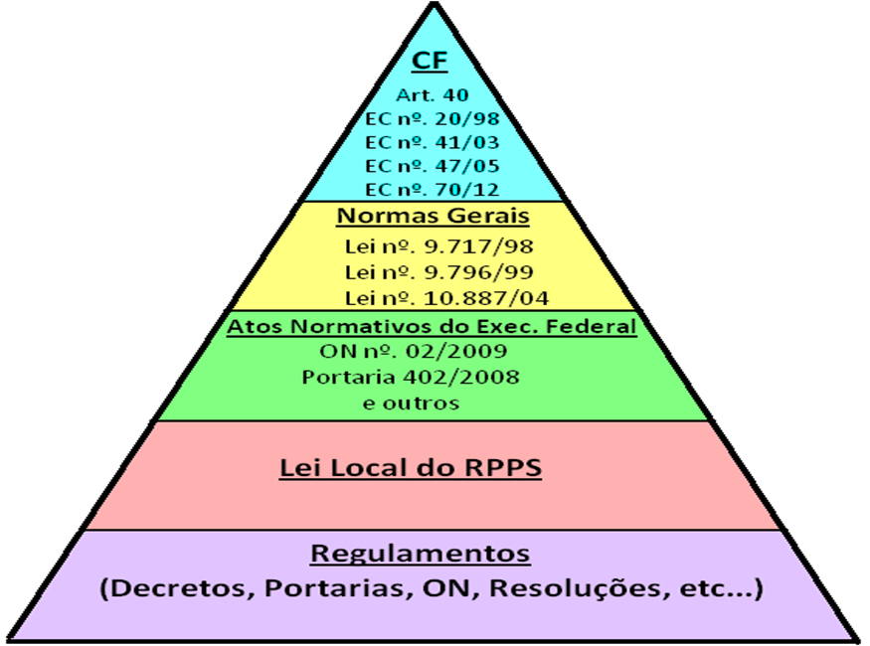
Principais Normas de Regência do RPPS
                OBS: 1) Observar a Lei Orgânica do respectivo Tribunal de Contas, bem como suas Resoluções e outros atos normativos.
                2) Uso subsidiário das regras do RGPS (Art. 40 §12º da CF), bem como art. 201 da CF e Leis 8213/91 e 8.212/91

Slide 17
Gestão dos RPPS
Pode ser feita por Autarquia (autonomia administrativa e financeira) ou por Fundo de Previdência vinculado à Administração Direta.
É mais ampla do que a gestão em outros órgãos ou entidades públicas
Exige amplo conhecimento e capacidade de gestão.

Slide 18
Obrigações do RPPS
Comuns: art. 37 da CF, Lei 8666/93, Lei 4.320/64, LRF, Estatuto dos Servidores, Lei de Transparência e etc.
Específicas: art. 40 da CF, Lei 9.717/98, Lei 10.887/2004, Portarias e ON do MPAS Resolução 3922/2010 do CMN.
Legislação Federal consolidada RPPS: http://www.mpas.gov.br/arquivos/office/3_120503-165452-236.pdf

Slide 19
Fiscalização do RPPS
O gestor ORDENA DESPESA, cuida do patrimônio, chefia servidores, representa o RPPS
Ética pública é o principal requisito
Necessário também obedecer a formalidades legais, bem como há cobrança por resultados.

Slide 20
Quem Fiscaliza o RPPS?
Conselhos
Poder Legislativo
Ministério da Previdência Social
Ministério Público
Poder Judiciário
Controle Interno
Tribunal de Contas

Slide 21
Controle Interno
Obrigatório pelo art. 74 da CF
Setor específico: auditoria ou controladoria
Avalia as metas, comprova a legalidade, avalia os resultados.
Deve dar ciência das irregularidades ao Tribunal de Contas

Slide 22
O Tribunal de Contas

Slide 23
Tribunal de Contas
Arts. 31, 70 a 75, 96 da CF
Constituição Estadual
Lei Orgânica
Regimento Interno
Outros atos normativos
Precedentes, inclusive do TCU
Jurisprudência (judicial)

Slide 24
Composição do TCE
7 conselheiros
4 escolhidos pela Assembleia Legislativa
3 escolhidos pelo Governador sendo:
    1 de livre escolha
    1 dentre os auditores
    1 dentre os Procuradores de Contas

Slide 25
Ministério Público de Contas
Art. 130 da CF
Ingresso por Concurso Público.
Lei Orgânica do TC, Regimento Interno e outras legislações específicas
Defesa da Ordem Jurídica, atuando como Fiscal da Lei (emite parecer em todos os processos) ou como parte (possibilidade de interpor recursos).

Slide 26
Ministério Público de Contas
Coordenado por um Procurador Geral escolhido pelo Governador para um mandato de dois anos (em regra)
Procuradores de Contas atuam com independência funcional
Não há autonomia administrativa e financeira, havendo uma dependência (nesta parte) em relação ao Tribunal de Contas.

Slide 27
Competência do TC
(art. 71 da CF)
I – Emitir Parecer Prévio das contas do Chefe do Poder Executivo
II – Julgar contas de administradores e demais responsáveis por dinheiros bens e valores públicos, inclusive da administração indireta, bem como qualquer pessoa que der causa a prejuízo ao erário.

Slide 28
Competência do TC
(art. 71 da CF)
III - apreciar, para fins de registro, a legalidade dos atos de admissão de pessoal, a qualquer título, na administração direta e indireta, incluídas as fundações instituídas e mantidas pelo Poder Público, excetuadas as nomeações para cargo de provimento em comissão, bem como a das concessões de aposentadorias, reformas e pensões, ressalvadas as melhorias posteriores que não alterem o fundamento legal do ato concessório;

Slide 29
Competência do TC
(art. 71 da CF)
IV - Realizar por iniciativa própria, do Poder Legislativo ou de Comissão Própria, inspeções e auditorias de natureza contábil, financeira, orçamentária, operacional e patrimonial nos órgãos e entidades que responsáveis por recursos públicos.
VI – TCU fiscaliza recursos federais repassados a Estados e Municípios, através de convênios, ajustes e congêneres.

Slide 30
Competência do TC
(art. 71 da CF)
VIII – aplicar as sanções previstas em lei, inclusive multa proporcional ao dano causado ao erário.
IX – assinar prazo para adoção de providencias necessárias no caso de ilegalidade.
X – sustar, não sendo atendido, a execução do ato impugnado, comunicando ao Poder Legislativo.

Slide 31
Efeitos das decisões do TC
Débito ou multa: eficácia de título executivo extrajudicial (art. 71 § 3º)
Multa é executada pelo ente público ao qual o TC esteja vinculado
Ressarcimento ao erário deve ser executado pelo ente que foi lesado
Inelegibilidade para atos dolosos de improbidade administrativa

Slide 32
TC e os Municípios
(art. 31 da CF)
Parecer prévio do TC só deixa de prevalecer pelo voto contrário de 2/3 da Câmara Municipal
Contas do Município devem ficar à disposição dos contribuintes anualmente por 60 dias
É vedada a criação de tribunais de contas no âmbito dos municípios.

Slide 33
Processo no Tribunal de Contas

Slide 34
Processo no Tribunal de Contas
Responsabilidades do Gestor para com o Tribunal de Contas
Possíveis irregularidades
Etapas do Processo no Tribunal de Contas

Slide 35
Principais Responsabilidades dos RPPS perante o TC
Prestar Contas, atender a pedidos de informações, acatar determinações, adequar-se às orientações
Manter Portal de Transparência (LRF)
Encaminhar os atos de pessoal (admissões, aposentadorias, reformas e pensões) para registro
FONTES: CF, normas gerais e leis específicas locais, inclusive Lei Orgânica e Regimento Interno do TC, o PPA, a LDO e a LOA

Slide 36
Irregularidades em Atos de Gestão
Irregularidades que ocorrem na administração como um todo (sobrepreço, superfaturamento etc.).
Facilitação de empréstimos consignados indevidos
aplicação financeira em fundos suspeitos (gestão temerária). OBS: nem sempre perdas financeiras resultam de gestão temerária, pois o mercado financeiro é muito volátil e sujeito a riscos.
Concessão indevida de benefícios previdenciários favorecendo dolosamente pessoas.

Slide 37
Irregularidades em Atos de Gestão
Consultoria para recuperação de créditos tributários com percentuais de administração altos.
Não observância dos tetos (e outros limites) constitucionais no momento de pagar os benefícios
Manejamento inadequado (ou ausência) de recursos judiciais para questionar decisões que determinam pagamento em desconformidade com o ordenamento jurídico.

Slide 38
Irregularidades no Registro de Atos de Pessoal
Problemas na documentação e de formalidades nos autos do processo
Falta de publicação de atos.
Ausência de controle nas admissões dos servidores nomeados que não tomaram posse, bem como dos exonerados.
Equívoco nos cálculos da média.

Slide 39
Irregularidades no Registro de Atos de Pessoal
Não observância da aposentadoria compulsória aos 70 anos de idade.
Não observância das formalidades (no tocante à perícia médica) na concessão de aposentadoria por invalidez.
OBS: o gestor será punido caso reitere o erro. Isto é, caso ele não cumpra as diligências solicitadas para corrigi-lo.

Slide 40
Etapas do processo no TC
(detalhes na Lei Orgânica e no Regimento Interno)
Constatação de Irregularidade
Instrução Técnica Inicial
Citação
Justificativas (alegações de defesa)
Instrução Técnica Conclusiva
Parecer do Ministério Público de Contas
Defesa Oral
Julgamento
Recursos
Execução

Slide 41
Etapas do Processo no TC
Irregularidade
ITI
Justificativas
ITC
Parecer MPEC
Defesa Oral
Julgamento
Recursos
Execução

Slide 42
Justificativas
Apresentadas (prazo entre 15 a 30 dias) depois da citação
Gestor deve explicar tecnicamente os indicativos de irregularidades
Anexar documentos em seu favor
Fazer os pedidos de provas previstos
Evitar contradições, usando argumentos factíveis e sustentáveis
Recorrer à Jurisprudência (judicial e dos TC)
Não é obrigado ser representado por advogado

Slide 43
Defesa Oral
Momento importante de ter um contato mais pessoal com o Tribunal de Contas
Apresentada pelo próprio gestor ou por advogado particular
O Regimento Interno pode permitir a juntada de documentos
Deve ser bem preparada para ficar sintética, clara, objetiva, além de ressaltar de maneira mais enfática os pontos mais importantes da defesa

Slide 44
RECURSOS
Possibilidade de questionar (e reformar) as decisões do TC
Observar os prazos
Não adianta simplesmente repetir as justificativas, mas pode reafirmá-las usando elementos novos.
Recurso de Reconsideração, Recurso de Revisão, Embargos, Agravo, Pedido de Reexame e outros
Possibilidade de recurso judicial: chance de sucesso é pequena, salvo quando o TC não respeita o devido processo legal ou quando comete erro jurídico grave.

Slide 45

Muito Obrigado!
Tel: (27) 3334-7701
Email: domingos.taufner@tce.es.gov.br

